Slide 1

Probabilidad y Estadística
Año 2025

Slide 2
UNIDAD 1 – Estadística Descriptiva.
Contenidos:
Concepto de Estadística. Población y Muestra. Unidad de observación. Datos. Variables: Definición y Clasificación. Organización y presentación de datos estadísticos. Ordenamiento. Cálculo del rango. Distribución de frecuencias: Frecuencias Absolutas, Relativas y Acumuladas. Intervalo de clases. Marca de clase. Representaciones Gráficas. Histogramas. Polígono de frecuencia. Ojivas.

Slide 3

Estadística: Tu Brújula en el Mundo de los Datos
¿Alguna vez te has preguntado cómo podemos tomar decisiones informadas en un mundo lleno de información? La estadística es la respuesta. En esta presentación, desvelaremos los conceptos fundamentales que te permitirán entender y utilizar el poder de los datos.

Slide 4
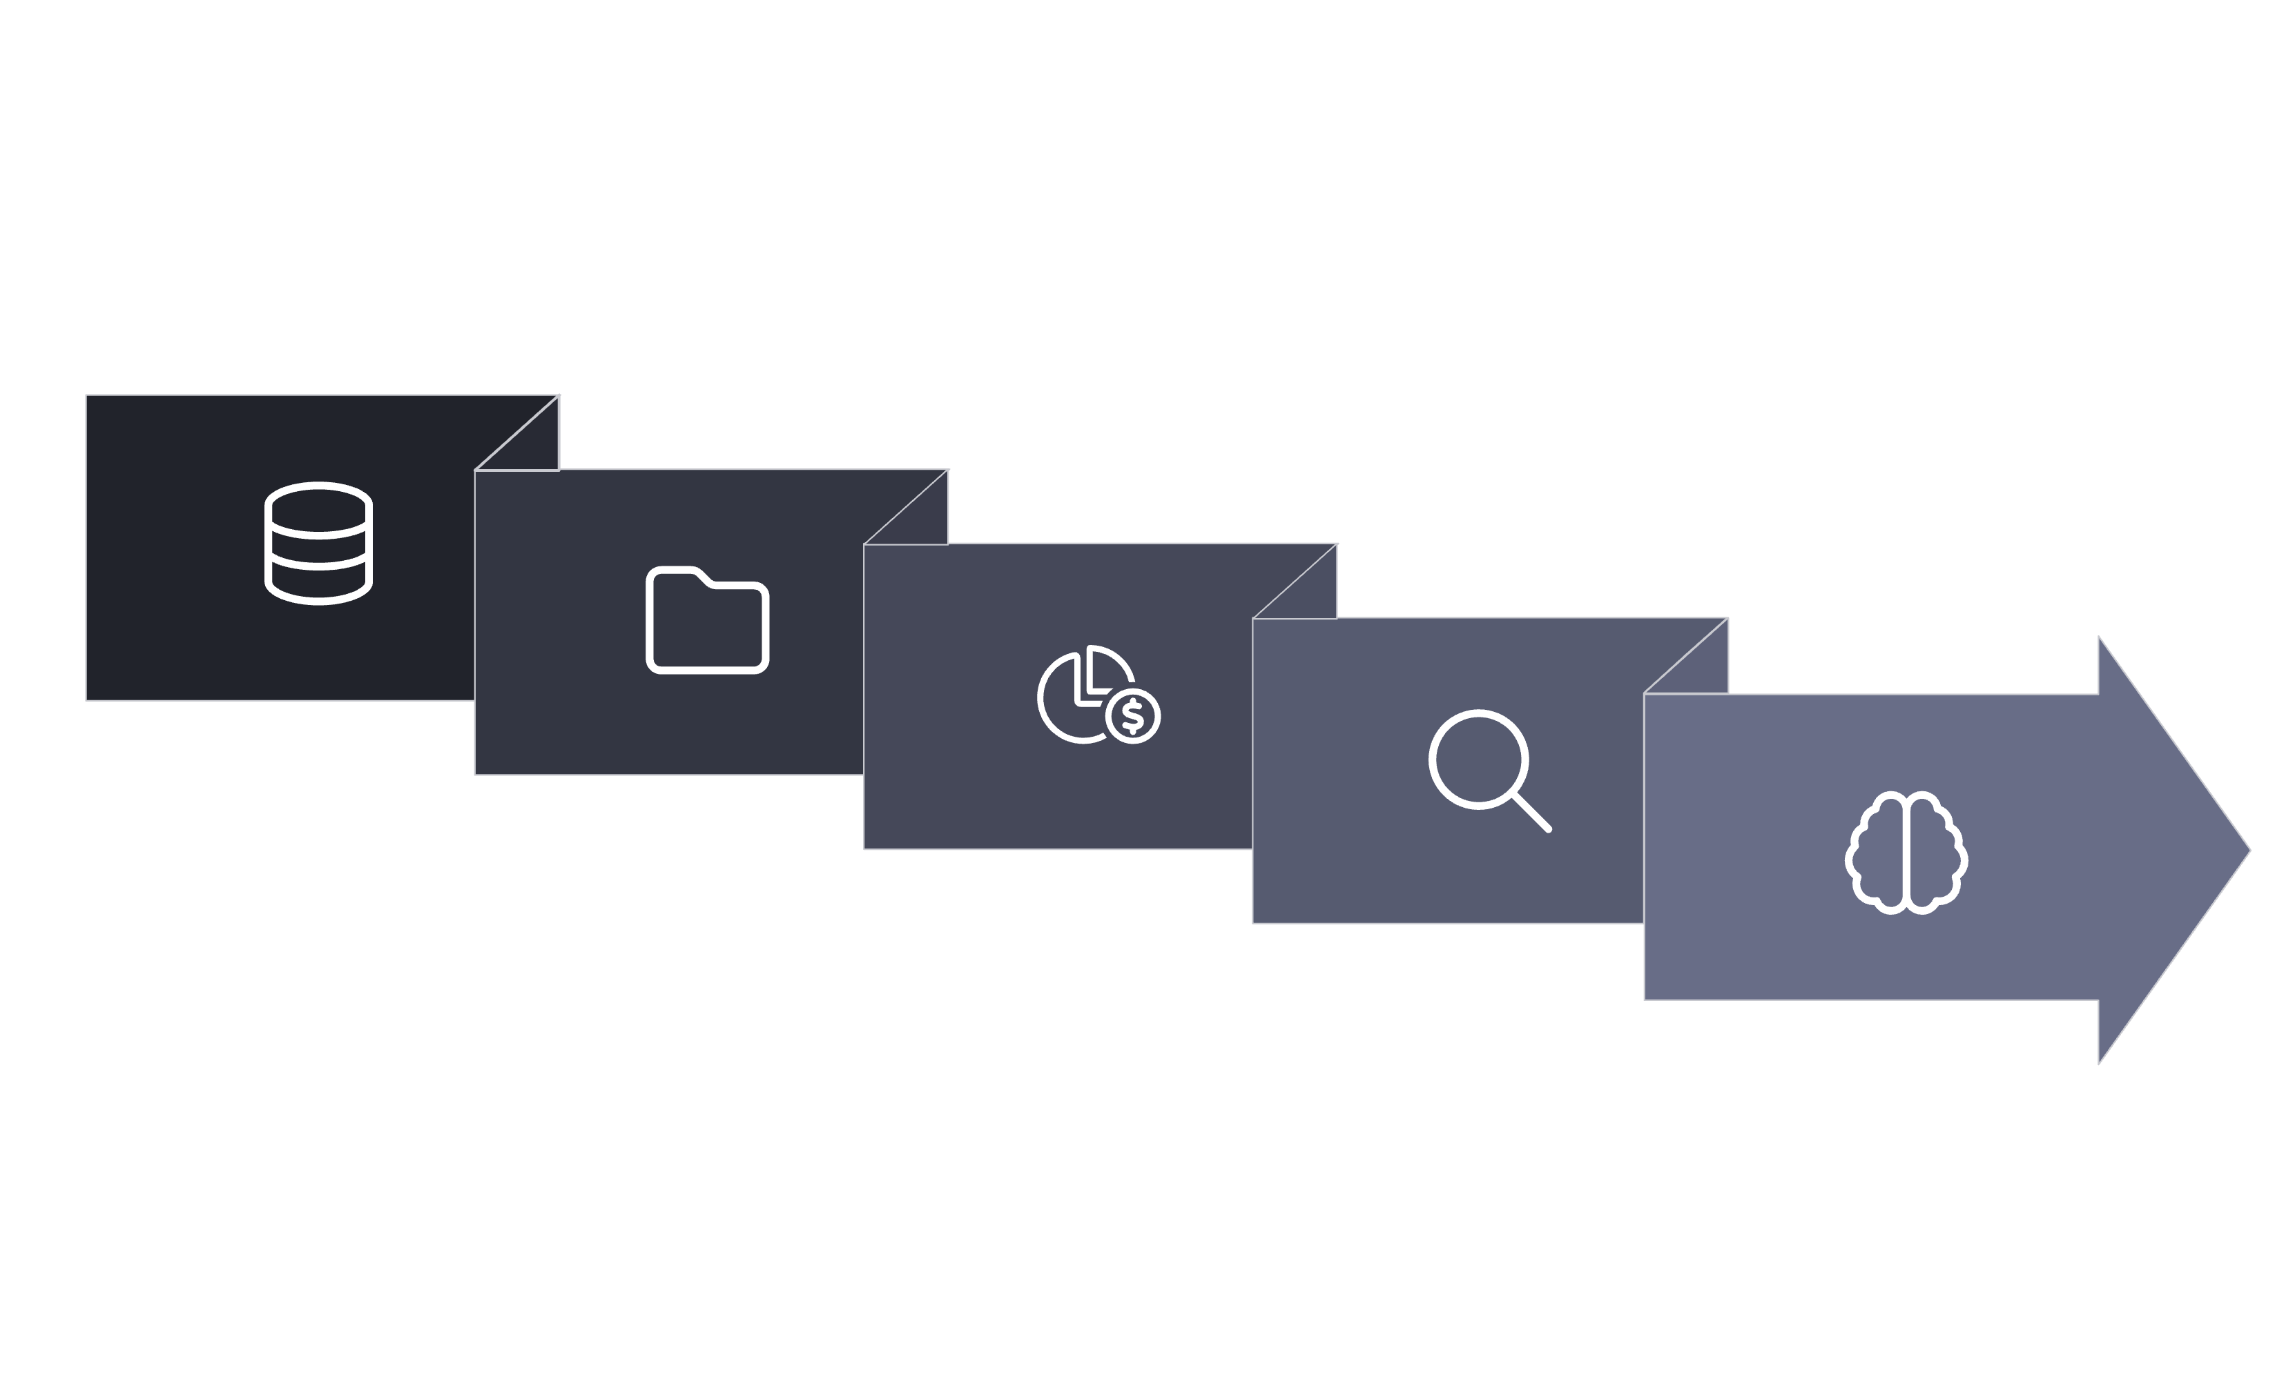





¿Qué es la Estadística?
La estadística es mucho más que solo números; es la ciencia de recoger, organizar, presentar, analizar e interpretar datos numéricos para tomar decisiones más eficaces. Es una herramienta esencial en campos tan diversos como la economía, la medicina o el deporte, transformando datos brutos en conocimiento útil.
Recopilar
Presentar
Interpretar
Organizar
Analizar

Slide 5
Ramas Clave: Descriptiva e Inferencial
La estadística se divide en dos grandes ramas, cada una con un propósito distinto pero complementario. Ambas son fundamentales para el análisis completo de los datos.
Estadística Descriptiva
Estadística Inferencial
Organizar y Resumir
Predecir y Generalizar
Aquí, el objetivo es simplificar y describir las características importantes de un conjunto de datos. Pensemos en ella como la narradora de historias de los datos, contándonos qué ha ocurrido.
Esta rama va más allá de la simple descripción. Se utiliza para hacer predicciones o inferencias sobre una población basándose en una pequeña porción de ella: la muestra.
Tablas de frecuencia
Estimación de parámetros
Medidas de ubicación (promedio, mediana)
Prueba de hipótesis
Medidas de dispersión (rango, desviación)
Modelos predictivos

Slide 6
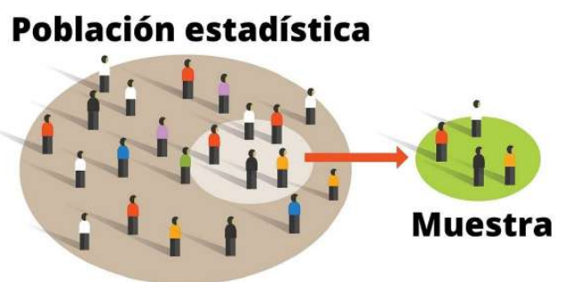
Población vs. Muestra
Comprender la diferencia entre estos dos conceptos es vital para el diseño y la interpretación de cualquier estudio estadístico.
POBLACIÓN
MUESTRA
Es el conjunto completo de todos los individuos, objetos o medidas que nos interesan estudiar. Puede ser desde todos los estudiantes de un país hasta cada grano de arena en una playa específica. Es el universo de nuestro estudio.
Es una porción o subconjunto representativo de la población. Tomamos una muestra cuando estudiar a toda la población es inviable por costes, tiempo o dificultad. A partir de ella, intentamos sacar conclusiones sobre el total.

Slide 7








¿Por qué trabajar con Muestras?
Aunque idealmente nos gustaría estudiar a toda la población, en la práctica esto es raramente posible. Las muestras nos permiten obtener información valiosa de manera eficiente.
Costos Elevados
Limitaciones de Tiempo
Estudiar a toda una población, como todos los habitantes de una ciudad, implicaría un gasto económico inasumible.
Recolectar datos de millones de individuos llevaría demasiado tiempo, haciendo que la información sea obsoleta al finalizar.
Destrucción o Daño
Precisión Suficiente
En algunos estudios, como pruebas de calidad destructivas (ej. probar la resistencia de un material), analizar toda la población la destruiría.
Una muestra bien seleccionada puede ofrecer resultados lo suficientemente precisos para la toma de decisiones, sin necesidad de un censo completo.
La clave es que la muestra sea representativa, es decir, que refleje fielmente las características de la población de la que proviene.

Slide 8

La Unidad de Observación
Cada pieza de información que recogemos proviene de una unidad de observación. Aunque el término a veces se asuma, es fundamental entender qué o quién es el sujeto de nuestro estudio.
Una unidad de observación es el elemento individual del que se recolectan los datos. Es el "qué" o "quién" que forma parte de nuestra población o muestra. Puede ser una persona, un objeto, un evento, o incluso una empresa.
Piensen como el ladrillo básico de tu construcción estadística. Si se estudia a los estudiantes de un colegio, cada estudiante es una unidad de observación. Si se analiza la producción de autos en una fábrica, cada automóvil producido es una unidad de observación.
Un estudiante en un estudio sobre rendimiento académico.
Un árbol en un estudio sobre deforestación.
Un producto defectuoso en un control de calidad.
Un voto emitido en una elección.

Slide 9








El Alma de la Estadística: Los Datos
Sin datos, la estadística no existiría. Son la materia prima con la que trabajamos, y entender su naturaleza es el primer paso para cualquier análisis.
"Datos en Bruto"
Información Numérica
Inicialmente, los datos suelen ser "no agrupados", es decir, la información tal cual se recolecta, sin ningún tipo de organización.
Los datos en estadística son principalmente de naturaleza numérica, aunque pueden derivarse de observaciones cualitativas.
Base para la Decisión
Organización Clave
Una vez analizados, los datos se convierten en el fundamento para tomar decisiones informadas y efectivas.
Para que los datos sean útiles, deben ser organizados y procesados. Aquí es donde entra la estadística descriptiva.
Desde las encuestas que rellenamos hasta los registros de ventas de una empresa, los datos nos rodean y esperan ser comprendidos.

Slide 10
Un Día en la Vida de los Datos: Del Caos al Conocimiento
Imagina que eres un detective y los datos son tus pistas. Así es como la estadística te ayuda a resolver el misterio.
1
1. Recolección
Se obtienen los datos de la fuente, como una encuesta a los estudiantes sobre sus hábitos de estudio.
2
2. Organización
Se ordenan los datos, quizá en una tabla, agrupando cuántos estudian 1 hora, 2 horas, etc. por día.
3
3. Presentación
Se crean gráficos o tablas para visualizar la información de manera clara, como un histograma de horas de estudio.
4
4. Análisis
Se calculan medidas: ¿Cuál es el promedio de horas de estudio? ¿Hay mucha variación entre los estudiantes?
5
5. Interpretación
Se extraen conclusiones: "El 70% de los estudiantes estudia menos de 2 horas al día, lo que podría afectar su rendimiento en exámenes difíciles."

Slide 11
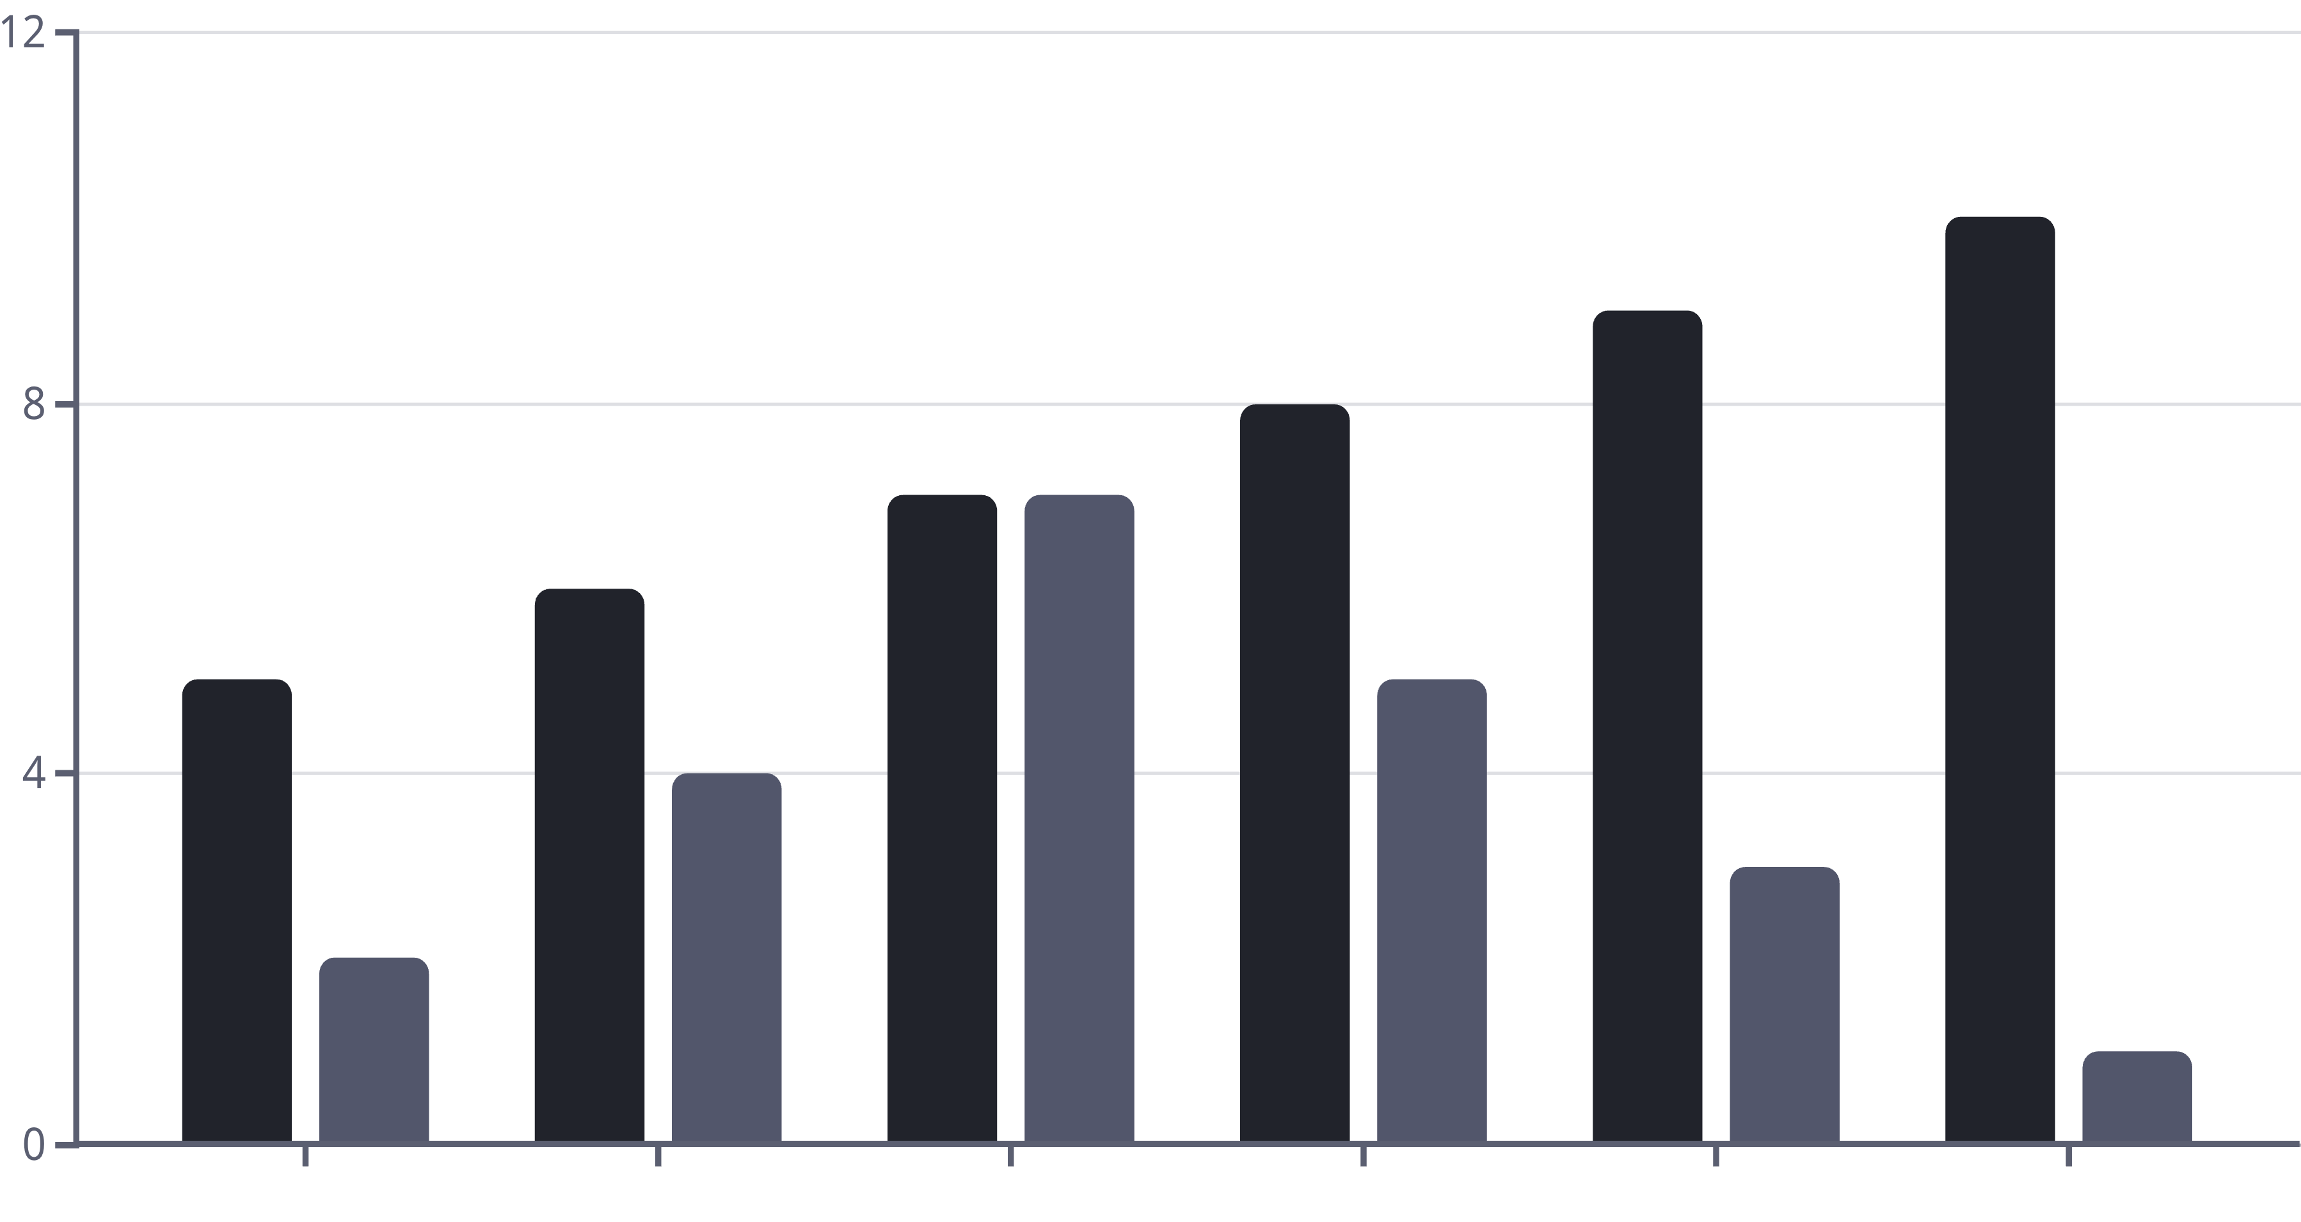
Primer Análisis Estadístico
Para poner en práctica lo aprendido, imaginemos un escenario sencillo. Analicemos las notas de un examen en clase.
Resultados del último examen de matemáticas (sobre 10 puntos):
Notas del Examen
Número de Estudiantes
¿Qué puedes observar? La mayoría de los estudiantes obtuvo un 7? ¿Crees que esto refleja el nivel general de la clase?
¿Cómo podrías usar estos datos para mejorar los resultados en el próximo examen?

Slide 12

¿Qué es una Variable?
Una variable es una característica observable que puede variar entre los elementos de una población o muestra. Es la piedra angular de cualquier estudio estadístico, permitiendo la recolección y análisis de datos.
Comprender las variables es el primer paso para transformar datos crudos en conocimiento útil y decisiones informadas.

Slide 13



Cualitativas vs. Cuantitativas
Variables Cualitativas
Variables Cuantitativas
Describen características no numéricas, como categorías o atributos. Se enfocan en la cualidad del dato, no en su magnitud.
Expresan cantidades numéricas y son susceptibles de operaciones matemáticas. Permiten medir y cuantificar los fenómenos.
Marca de PC: Apple, Dell, HP
Saldo en Cuenta: 1.500€, 3.200€
Estado Civil: Soltero, Casado, Divorciado
Número de Hijos: 0, 1, 2
Color de Cabello: Rubio, Moreno, Pelirrojo
Temperatura: 25°C, 10°C

Slide 14


Variables Cualitativas
Detalle y Tipos
Nominales
Ordinales
Categorías sin orden ni jerarquía. Ej: Sexo (Masculino/Femenino), Grupo Sanguíneo (A, B, AB, O).
Categorías con un orden o jerarquía natural. Ej: Nivel Socioeconómico (Bajo/Medio/Alto), Grado de Satisfacción (Muy Insatisfecho/Satisfecho/Muy Satisfecho).
Aunque no son numéricas, las variables cualitativas son esenciales para categorizar y comprender las características no medibles de una población. Su análisis a menudo implica el uso de frecuencias y porcentajes.

Slide 15
Variables Cuantitativas
Discretas y Continuas
1
Variables Discretas
2
Variables Continuas
Toman valores enteros y específicos. Son resultado de un conteo.
Pueden tomar cualquier valor dentro de un intervalo. Son resultado de una medición.
Número de habitaciones en una casa
Altura de una persona
Número de alumnos en un aula
Peso de un producto
Cantidad de goles en un partido
Temperatura ambiente

Slide 16
Aplicaciones Prácticas
Ejemplos Cotidianos
Encuesta de Satisfacción
Análisis del Mercado Laboral
Cualitativa Nominal: Género del encuestado
Cualitativa Nominal: Sector de empleo (Tecnología, Sanidad, Educación)
Cualitativa Ordinal: Nivel de satisfacción (1 a 5 estrellas)
Cuantitativa Discreta: Número de veces que ha visitado el establecimiento
Cualitativa Ordinal: Nivel educativo alcanzado (ESO, Bachillerato, Grado Universitario, Posgrado)
Cuantitativa Continua: Tiempo que tardó en ser atendido (en minutos)
Cuantitativa Discreta: Número de años de experiencia laboral
Cuantitativa Continua: Salario anual (en pesos)

Slide 17

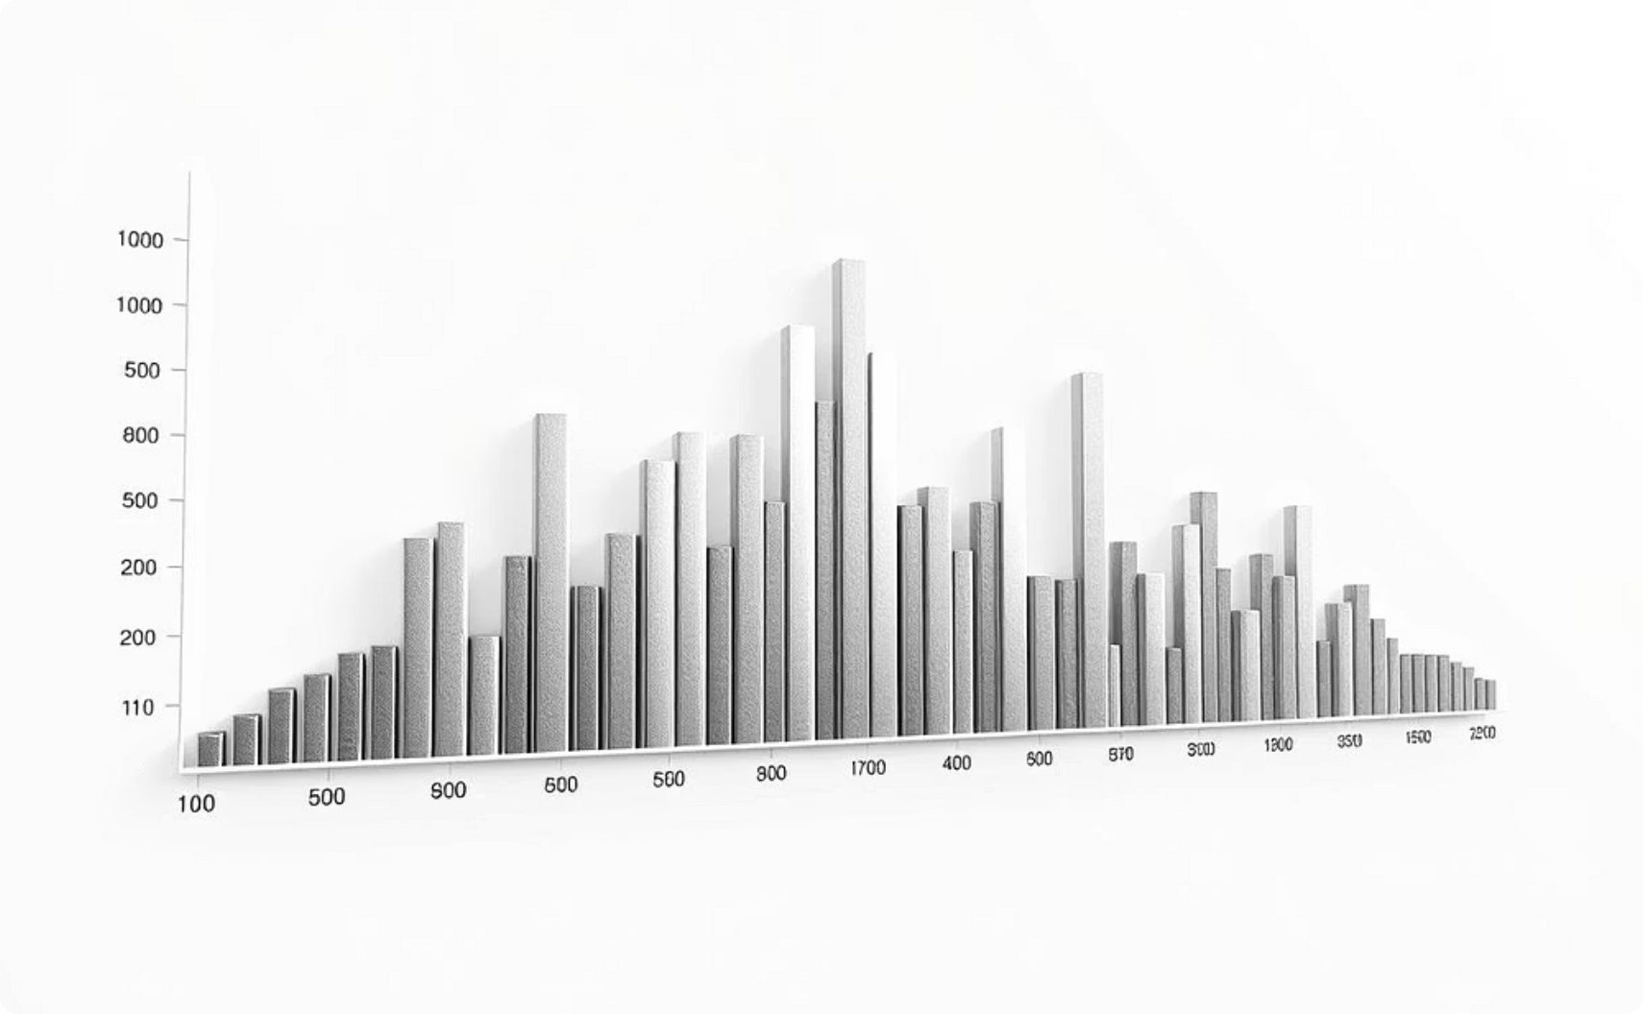
Visualización de Datos
El Rol de las Variables
La elección del gráfico adecuado depende directamente del tipo de variable que se desea representar.
Cualitativas
Cuantitativas
Gráficos de barras, de sectores o circulares. Ideales para mostrar la distribución de categorías.
Histogramas, diagramas de caja y bigotes, diagramas de dispersión. Aptos para mostrar la distribución numérica y relaciones.

Slide 18
Consideraciones Avanzadas
Escalas de Medición
1
Razón
Posee un cero absoluto y permite ratios. Ej: Peso, Altura.
2
Intervalo
Orden y distancia entre valores. No hay cero absoluto. Ej: Temperatura en Celsius/Fahrenheit.
3
Ordinal
Orden, pero no distancia uniforme. Ej: Nivel de estudios.
4
Nominal
Solo categorías sin orden. Ej: Género.
Entender las escalas de medición es crucial para aplicar las técnicas estadísticas correctas y evitar errores en el análisis.

Slide 19

Errores Comunes
¡A Evitar!
Tratar Cualitativas como Cuantitativas
Confundir Discretas y Continuas
Ignorar Escala de Medición
Asignar números a categorías (ej. 1=Mujer, 2=Hombre) no las convierte en cuantitativas. No se pueden promediar.
Los valores decimales en discretas (ej. 2.5 hijos) son imposibles; los conteos siempre son enteros.
Aplicar pruebas estadísticas inapropiadas, como calcular la media de variables ordinales, puede llevar a conclusiones erróneas.

Slide 20
Conclusiones
Dominando las Variables
1
2
3
Fundamento del Análisis
Guía para Herramientas
Precisión en la Interpretación
La correcta identificación y clasificación de variables es la base de cualquier análisis estadístico fiable.
El tipo de variable determina las técnicas estadísticas y los métodos de visualización adecuados.
Un entendimiento profundo evita errores comunes y asegura conclusiones válidas y perspicaces.
¡Esperamos que esta presentación les haya proporcionado una base sólida para su viaje en el mundo de la estadística y la ciencia de datos!

Slide 21

El Lenguaje de los Datos: Niveles, Organización y Visualización
Exploraremos cómo los datos se transforman de simples observaciones en conocimiento valioso, sentando las bases para un análisis estadístico robusto.

Slide 22

Niveles de Medición
Comprender los niveles de medición es fundamental, ya que dictan los cálculos y pruebas estadísticas aplicables. Cada nivel posee características únicas que determinan el tipo de análisis que podemos realizar.
1
2
Nominal
Ordinal
Clasifica datos en categorías sin orden. Por ejemplo, el color de un objeto o la nacionalidad.
Clasifica y ordena categorías, pero sin diferencias cuantificables entre ellas. Ejemplo: calificación de servicio (malo, regular, bueno).
3
4
De Intervalo
De Razón
Posee orden y diferencias significativas entre valores, pero con un cero arbitrario. La temperatura en grados Celsius es un claro ejemplo.
El nivel más alto, con orden, diferencias significativas y un cero absoluto. Ideal para medir ingresos o distancias.

Slide 23

De Datos Crudos a Información Útil
Para transformar datos brutos en información significativa, es crucial organizarlos y presentarlos adecuadamente. Un paso inicial, aunque no siempre formal, es el ordenamiento de los datos de menor a mayor, facilitando el cálculo de medidas estadísticas
El orden es el primer paso hacia la claridad.

Slide 24
Tablas de Frecuencias: Un Resumen Estructurado
Las tablas de frecuencias agrupan los datos en clases mutuamente excluyentes, mostrando la cantidad de observaciones en cada una. Este proceso sistemático nos permite ver patrones y distribuciones que de otra forma serían invisibles.
01
02
03
Definir Clases
Calcular Intervalo
Establecer Límites
Establecer el número adecuado de clases para agrupar los datos.
Determinar el ancho de cada clase
Definir los límites inferior y superior para cada clase, asegurando que cubran todo el rango de datos.
04
05
Asignar Datos
Contar Frecuencias
Clasificar cada observación en su clase correspondiente según sus límites.
Contar el número de observaciones en cada clase para obtener la frecuencia absoluta.

Slide 25
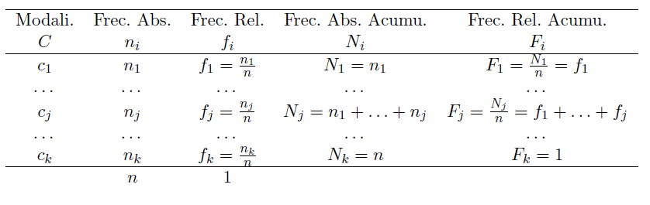


Número de Intervalos: NI = 1 + 3,3 log.n

Slide 26

Anatomía de una Frecuencia
Las tablas de frecuencias no solo agrupan datos, sino que también nos permiten calcular diferentes tipos de frecuencias, cada una ofreciendo una perspectiva única sobre la distribución de los datos.
Frecuencias Absolutas: El número directo de observaciones en cada clase.
Frecuencias Relativas: El porcentaje de observaciones por clase, revelando la proporción.
Frecuencias Acumuladas: El total de observaciones (o porcentaje) por debajo de un valor dado, ideal para percentiles.

Slide 27

El Rango: Simplicidad en la Dispersión
El rango es la medida más básica de dispersión. Nos indica la amplitud total de nuestros datos, calculándose como la diferencia entre el valor máximo y el mínimo en un conjunto de datos.
Aunque simple, nos da una primera idea de la variabilidad.

Slide 28

El Punto Medio de Clase: Representando Valores Agrupados
La marca de clase, o punto medio, es crucial para trabajar con datos agrupados. Representa el valor central de cada clase, permitiendo calcular la media y otras medidas para distribuciones de frecuencia.
Cálculo: (Límite Inferior + Límite Superior) / 2
Este valor promedio de la clase es indispensable para análisis posteriores, especialmente cuando los datos originales se han resumido.

Slide 29

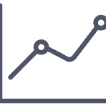

Representaciones Gráficas: Hablando con Imágenes
Las gráficas son herramientas poderosas para visualizar distribuciones de frecuencia y otras características de los datos. Permiten identificar rápidamente tendencias, valores atípicos y patrones de concentración.
Histogramas
Polígonos de Frecuencia
Ojivas
Barras adyacentes que muestran frecuencias de clase, ideales para datos cuantitativos continuos y grandes conjuntos.
Líneas que unen puntos medios de clase con frecuencias, excelentes para comparar distribuciones.
Gráficas de frecuencias acumuladas, útiles para estimar percentiles o cuántos datos caen por debajo de un punto.

Slide 30
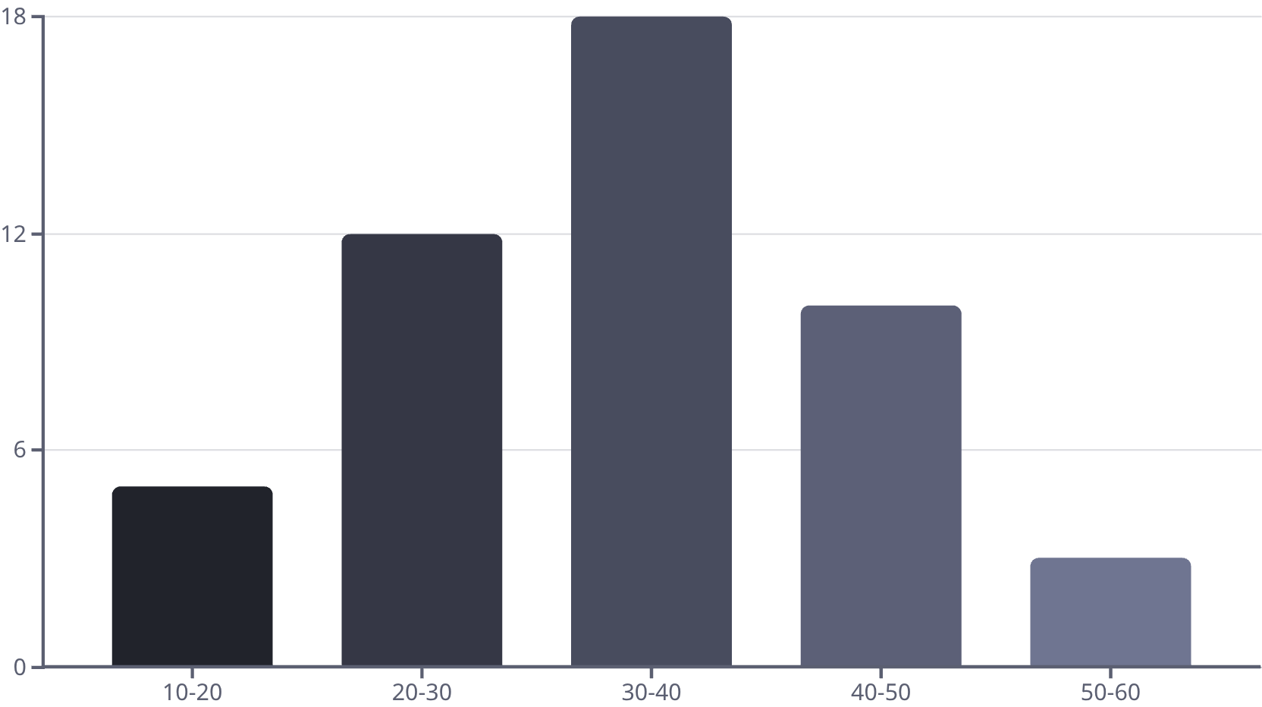
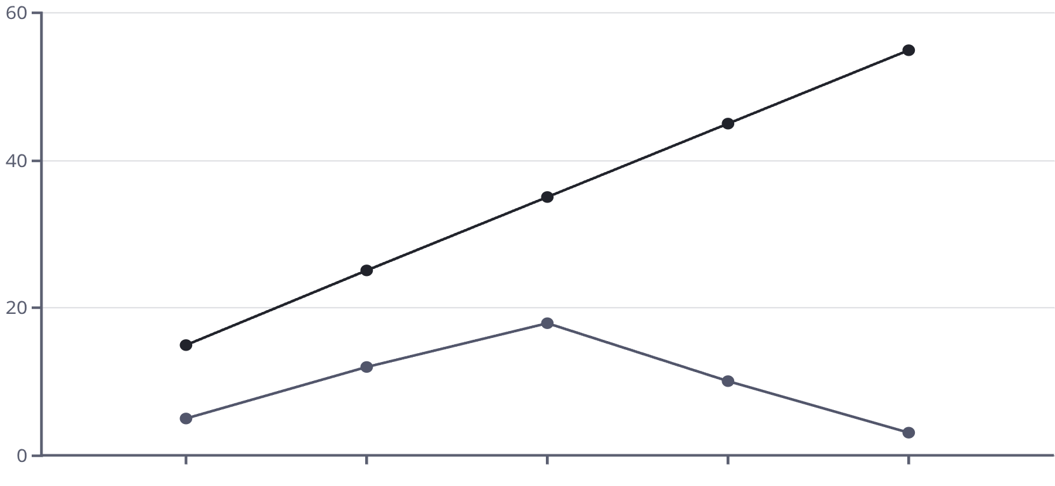
Histograma vs. Polígono de Frecuencia
Punto Medio
Frecuencia
(Ejemplo: Histograma de Ventas Diarias)
(Ejemplo: Polígono de Frecuencia de Ventas)
Mientras que los histogramas utilizan barras adyacentes para representar las frecuencias de cada clase, los polígonos de frecuencia conectan los puntos medios de cada clase con líneas, siendo más adecuados para comparar múltiples distribuciones o mostrar tendencias.

Slide 31
Conclusiones y Próximos Pasos
Clave para el Análisis
Visualización Crucial
El Poder de los Datos
Dominar los niveles de medición y la organización de datos es esencial para cualquier análisis estadístico preciso y significativo.
Las gráficas transforman números en narrativas claras, permitiendo una comprensión intuitiva de patrones y tendencias.
Con estas herramientas, estamos listos para transformar datos crudos en decisiones informadas y conocimiento profundo.

